Slide 1

Análise de Incêndios Florestais nos EUA: Padrões, Causas e Recomendações
Utilizando dados para prevenção e combate

Slide 2
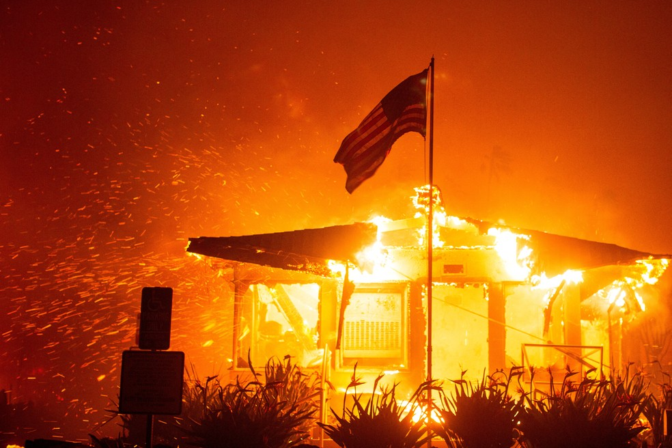
Objetivo e Contexto
🎯 Objetivo: Analisar dados históricos de incêndios florestais nos EUA para entender padrões, causas e propor soluções para prevenção.
🌎 Contexto: Incêndios florestais são eventos que causam grandes danos ambientais, econômicos e sociais. Boa parte deles é causada por ação humana e pode ser evitada.
💾 Base de Dados: Dataset de incêndios florestais com informações como:
Causa do incêndio
Tamanho (acres)
Localização (estado)
Data de ocorrência

Slide 3
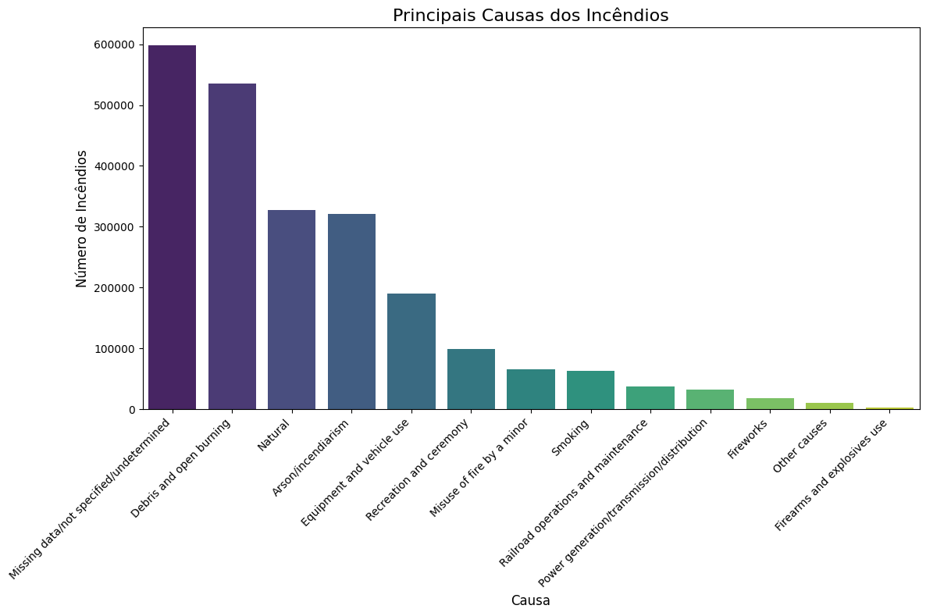
O que analisamos?
🔥 Causa do incêndio (humana, natural ou desconhecida)
📍 Estado onde ocorreu
📅 Data e mês (análise de sazonalidade)
🌲 Tamanho do incêndio (em acres)

Slide 4

📊 Visualizações e Estatísticas-Chave

Slide 5
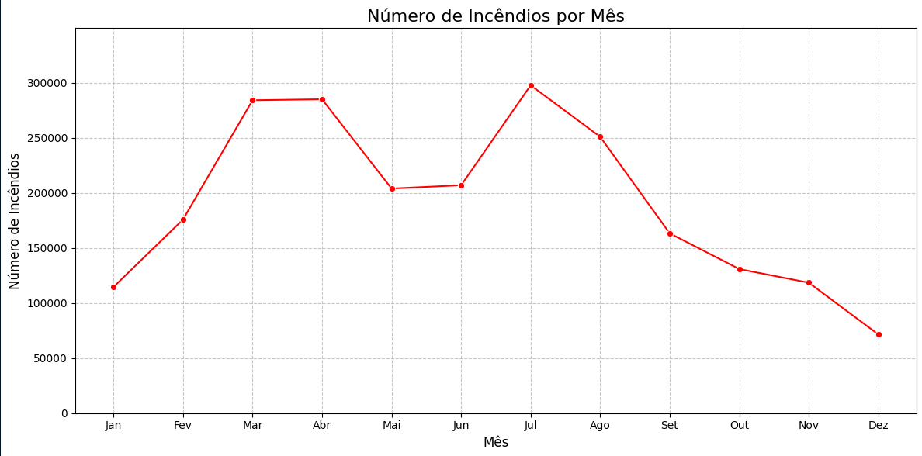
Existe Sazonalidade?
A maioria dos incêndios ocorre no verão e início do outono.
Período crítico: meses de junho a setembro.
Sazonalidade associada a clima seco, altas temperaturas e ventos fortes.

Slide 6
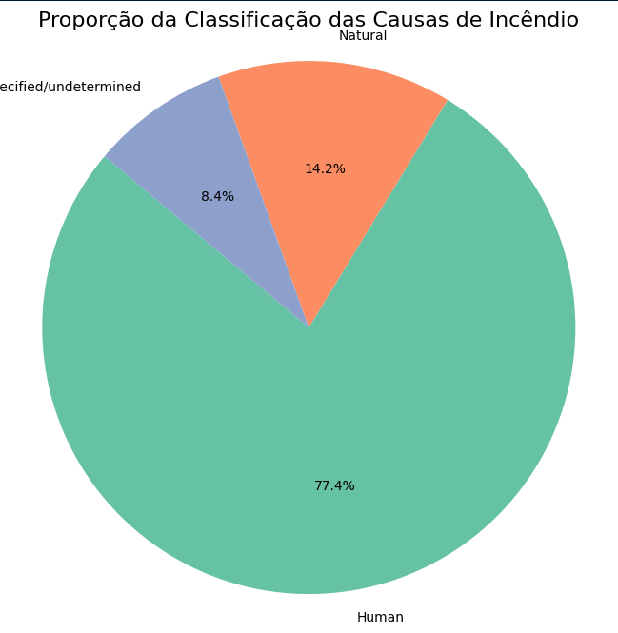
Causas dos Incêndios: Humanas ou Naturais?
🔴 Maioria dos incêndios é causada por humanos.
Exemplos: queimadas agrícolas, fogueiras mal apagadas, linhas de energia, acidentes e até incêndios criminosos.
🌩️ Incêndios naturais (como raios) são menos frequentes, mas costumam ser mais extensos.

Slide 7
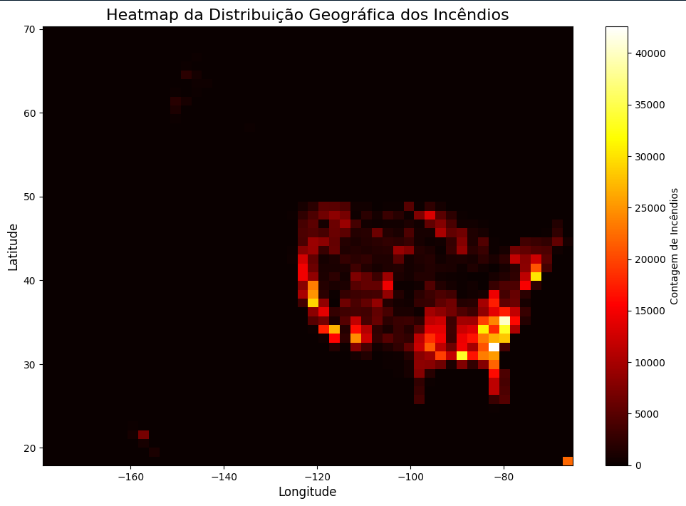
Quais os Estados Mais Afetados?
🌟 Califórnia (CA): Maior área queimada, com incêndios de grandes proporções.
🤠 Texas (TX): Maior quantidade de incêndios, em especial de causas humanas.
🍑 Geórgia (GA): Surpreende como o terceiro estado mais afetado, com alto volume de incêndios.

Slide 8
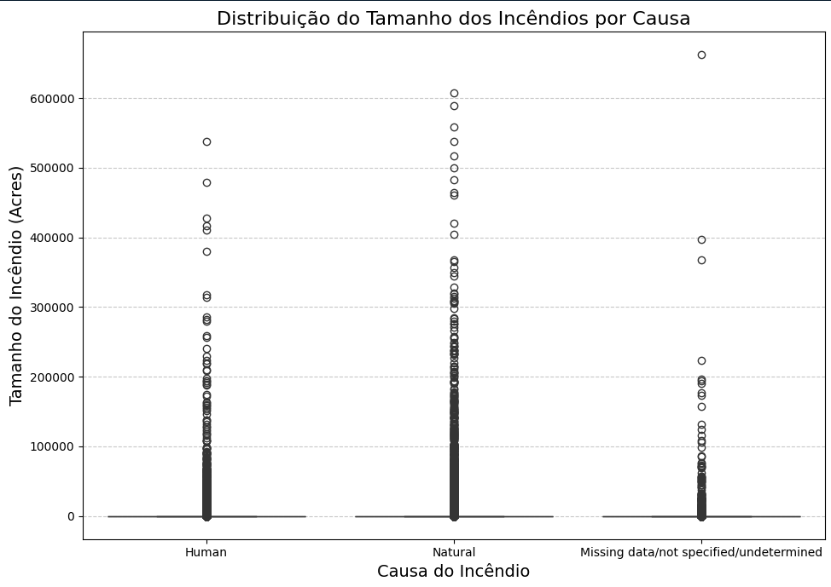
Existe Algo que Chama Atenção?
🔺 Outliers extremos: incêndios que ultrapassam 600.000 acres.
🚨 Forte influência de causas humanas no total de incêndios.
📈 Tendência de crescimento no número e na intensidade dos incêndios nos últimos anos, impulsionada por mudanças climáticas e crescimento urbano próximo a áreas florestais.

Slide 9
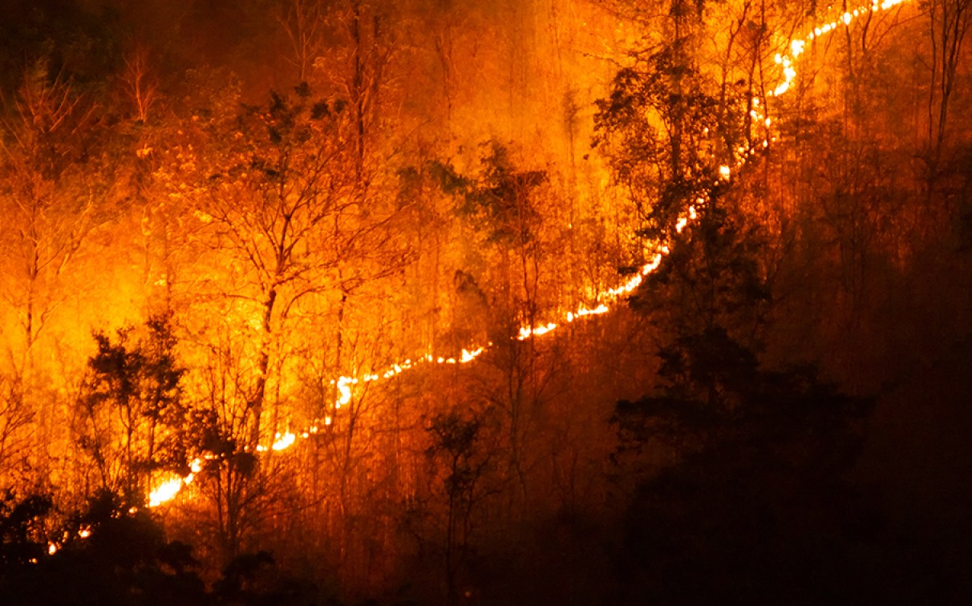
O que Aprendemos?
🕑 Sazonalidade clara: verão e início do outono são os períodos mais críticos.
👥 Causa predominante: incêndios causados por humanos.
🌎 Estados mais afetados: Califórnia, Texas e Geórgia.
🚩 Destaque para outliers: incêndios gigantescos que impactam diretamente fauna, flora e economia.

Slide 10
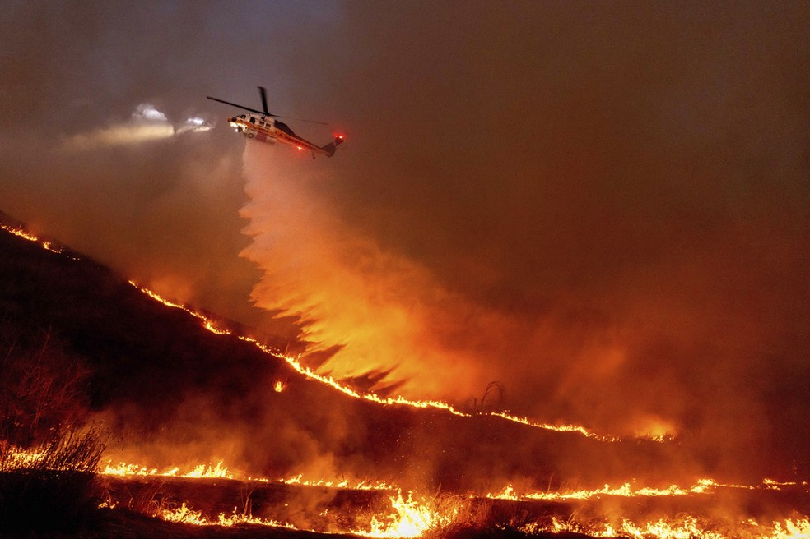
Soluções com Dados e Drones
🛰️ Uso de drones para:
🔍 Monitorar regiões de alto risco em tempo real.
🚁 Detectar focos de incêndio rapidamente.
📡 Mapear áreas com vegetação densa e seca.
🤖 Análise preditiva:
Modelos de machine learning com base em histórico de dados para prever onde há maior risco.
🌐 Integração com sistemas de fiscalização:
Alertas automáticos para órgãos ambientais e brigadas.
Identificação de ações humanas ilegais (desmatamento, queimadas proibidas).

Slide 11
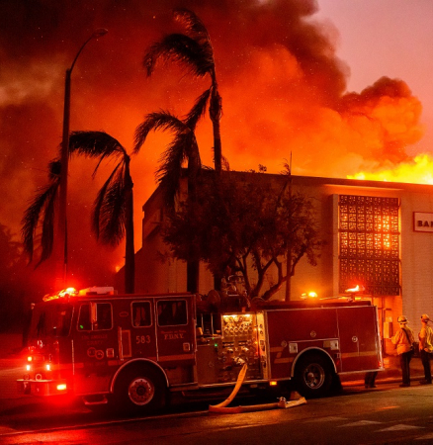
Recomendações Práticas
🚫 Reforçar fiscalização em meses críticos (junho a setembro).
🎯 Focar em estados com maiores ocorrências (CA, TX, GA).
🔥 Campanhas de conscientização sobre prevenção de incêndios causados por humanos.
🛰️ Investimento em drones e sensores para monitoramento em tempo real.
📊 Uso de dados históricos e IA para prever riscos e otimizar recursos.
🚒 Fortalecer brigadas de incêndio em regiões de alto risco.

Slide 12

Obrigado!
Integrantes:
João Victor Soave – RM557595
Maria Alice Freitas Araújo - RM557516
Murilo Cordeiro Ferreira - RM556727

